Slide 1


Alexandre Ladeira

Slide 2
Introdução ao NGINX
O que é o NGINX?
NGINX (pronuncia-se "engine-x") é um servidor web de alta performance, também usado como proxy reverso, balanceador de carga e cache HTTP. Criado em 2004 pelo russo Igor Sysoev, o NGINX foi projetado para lidar com milhares de conexões simultâneas com baixo uso de memória, o que o tornou popular em sites de grande tráfego.
Porque usar NGINX?
Ao contrário de servidores web tradicionais, como o Apache, que criam um novo processo para cada conexão, o NGINX utiliza uma arquitetura baseada em eventos e assincronismo. Isso permite alta escalabilidade, eficiência e baixa latência.
Objetivo deste ebook
Aqui você aprenderá, passo a passo, desde a instalação básica até arquiteturas avançadas e resilientes usando NGINX, incluindo configurações reais e dicas para manter seu sistema web rápido, seguro e disponível.

Slide 3
01
INSTALANDO E CONFIGURANDO

Slide 4



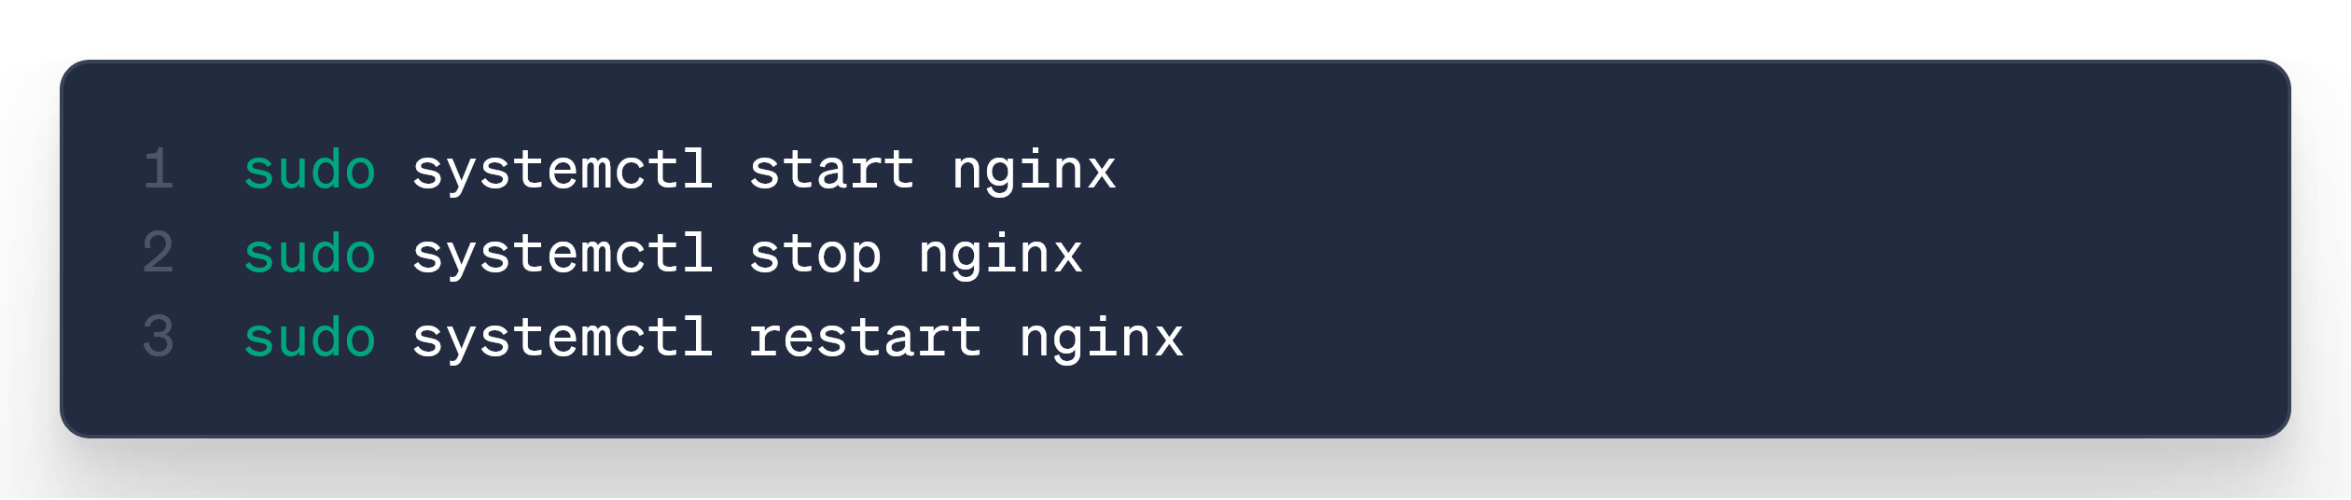
Instalando e Configurando o NGINX
Instalando o NGINX no Linux (Ubuntu/Debian)
Atualize a lista de pacotes:
2. Instale o NGINX
3. Verificando se o serviço esta ativo
4. Para iniciar/parar/reiniciar:

Slide 5

Instalando e Configurando o NGINX
Instalando no Windows
Para Windows, você pode usar o NGINX oficial disponível em https://nginx.org/en/download.html. Basta baixar o zip, extrair e rodar o nginx.exe via prompt de comando.
Rodando NGINX com Docker
Se preferir usar Docker, execute:
Realizada a instalação, no ambiente escolhido, acesse: http://localhost:8080.
Estrutura básica do arquivo de configuração
O arquivo principal fica geralmente em /etc/nginx/nginx.conf (Linux) ou na pasta onde extraiu o Windows.
Para facilitar, o mais comum é configurar sites individuais na pasta /etc/nginx/sites-available e criar links simbólicos para /etc/nginx/sites-enabled.

Slide 6
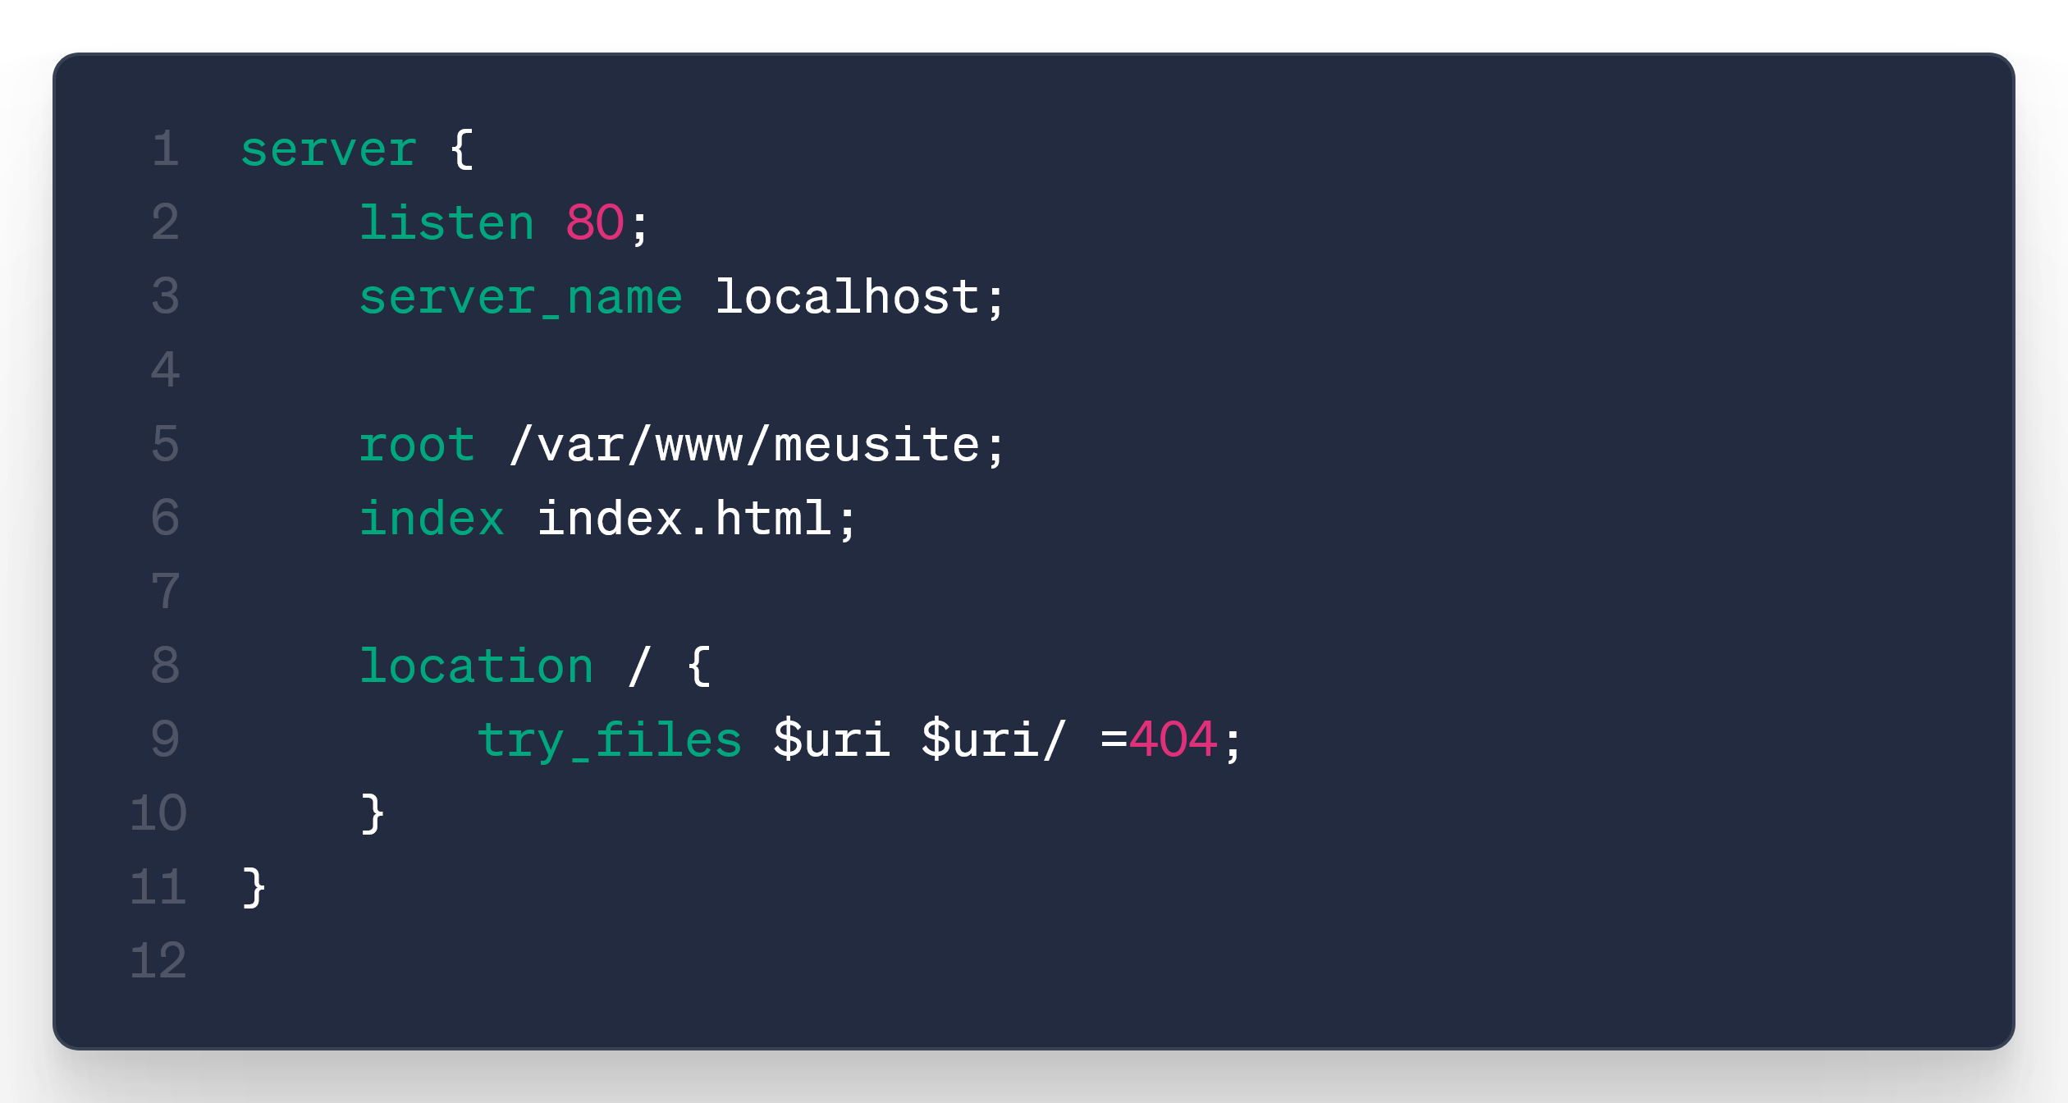
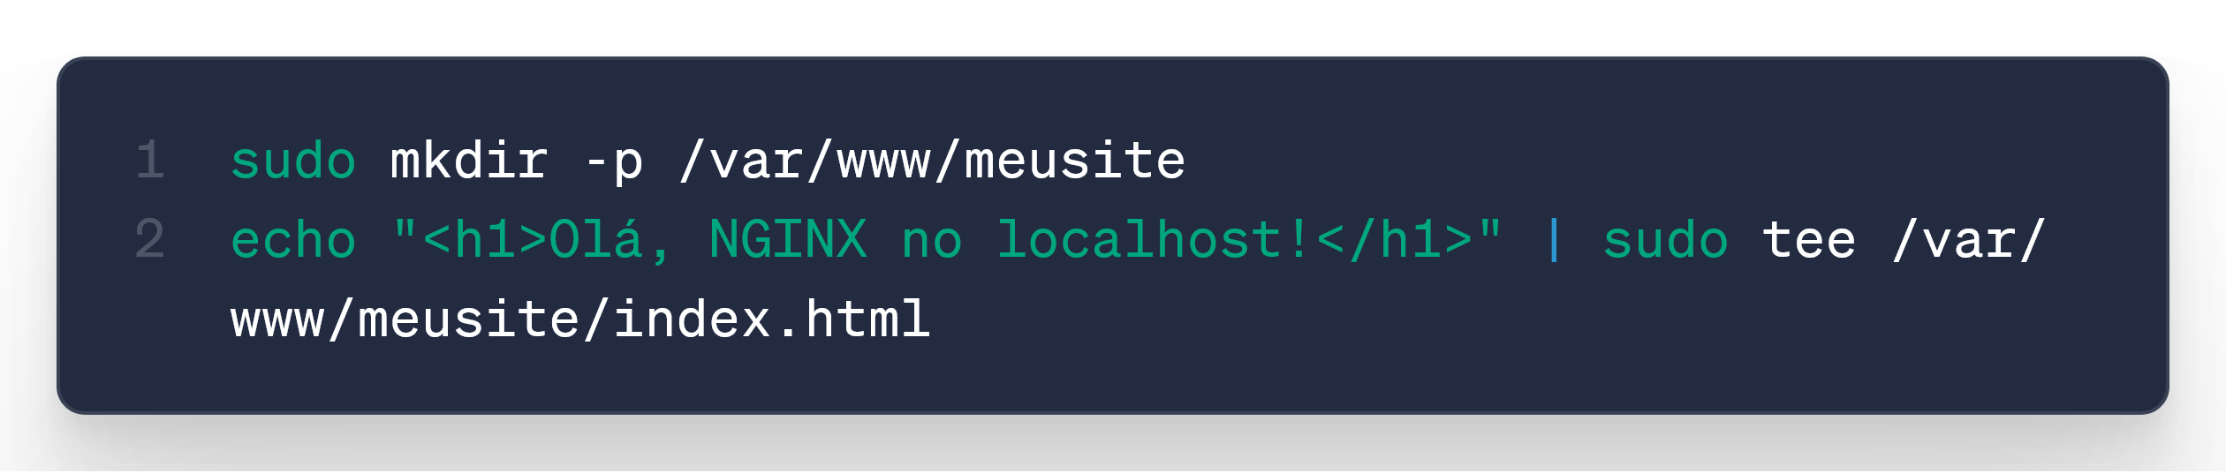
Exemplo prático (ambiente Linux):
Configuração básica para rodar no localhost
1. Crie o arquivo /etc/nginx/sites-available/meusite com o conteúdo:
2. Crie a pasta e um arquivo index simples:

Slide 7
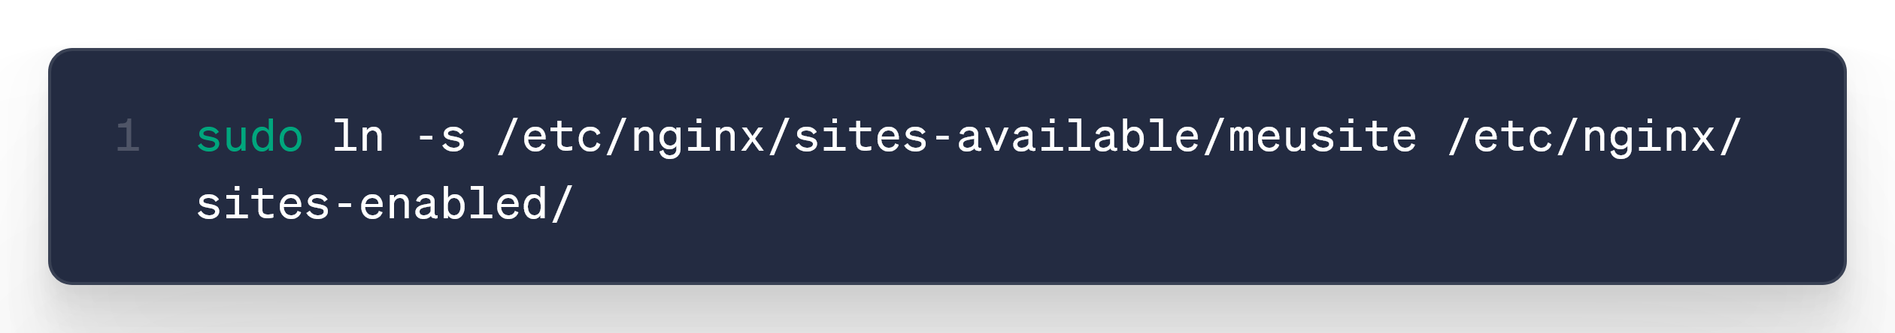


Exemplo prático (Linux) continuação...
3. Ative o site, criando o link simbólico:
4. Teste a configuração:
5. Reinicie o NGINX para aplicar:
Acesse no navegador: http://localhost
Você verá a mensagem “Olá, NGINX no localhost!”

Slide 8
02
USANDO NGINX COMO PROXY REVERSO

Slide 9
NGINX como Proxy Reverso
O que é Proxy Reverso?
Proxy reverso é um servidor que recebe requisições do cliente e as encaminha para um ou mais servidores backend. Ele atua como intermediário, escondendo a arquitetura real dos servidores que respondem às requisições, além de adicionar camadas de segurança, cache e balanceamento.
Para que usar?
Encapsular servidores backend
Controlar acesso e autenticação
Fazer SSL offloading (descriptografar HTTPS)
Cachear respostas para melhorar performance
Monitorar e limitar requisições
A seguir, será apresentado um exemplo de uma servidor rodando uma aplicação em Node.js e o NGINX recebendo as requisições e repassando para o servidor de aplicação.

Slide 10
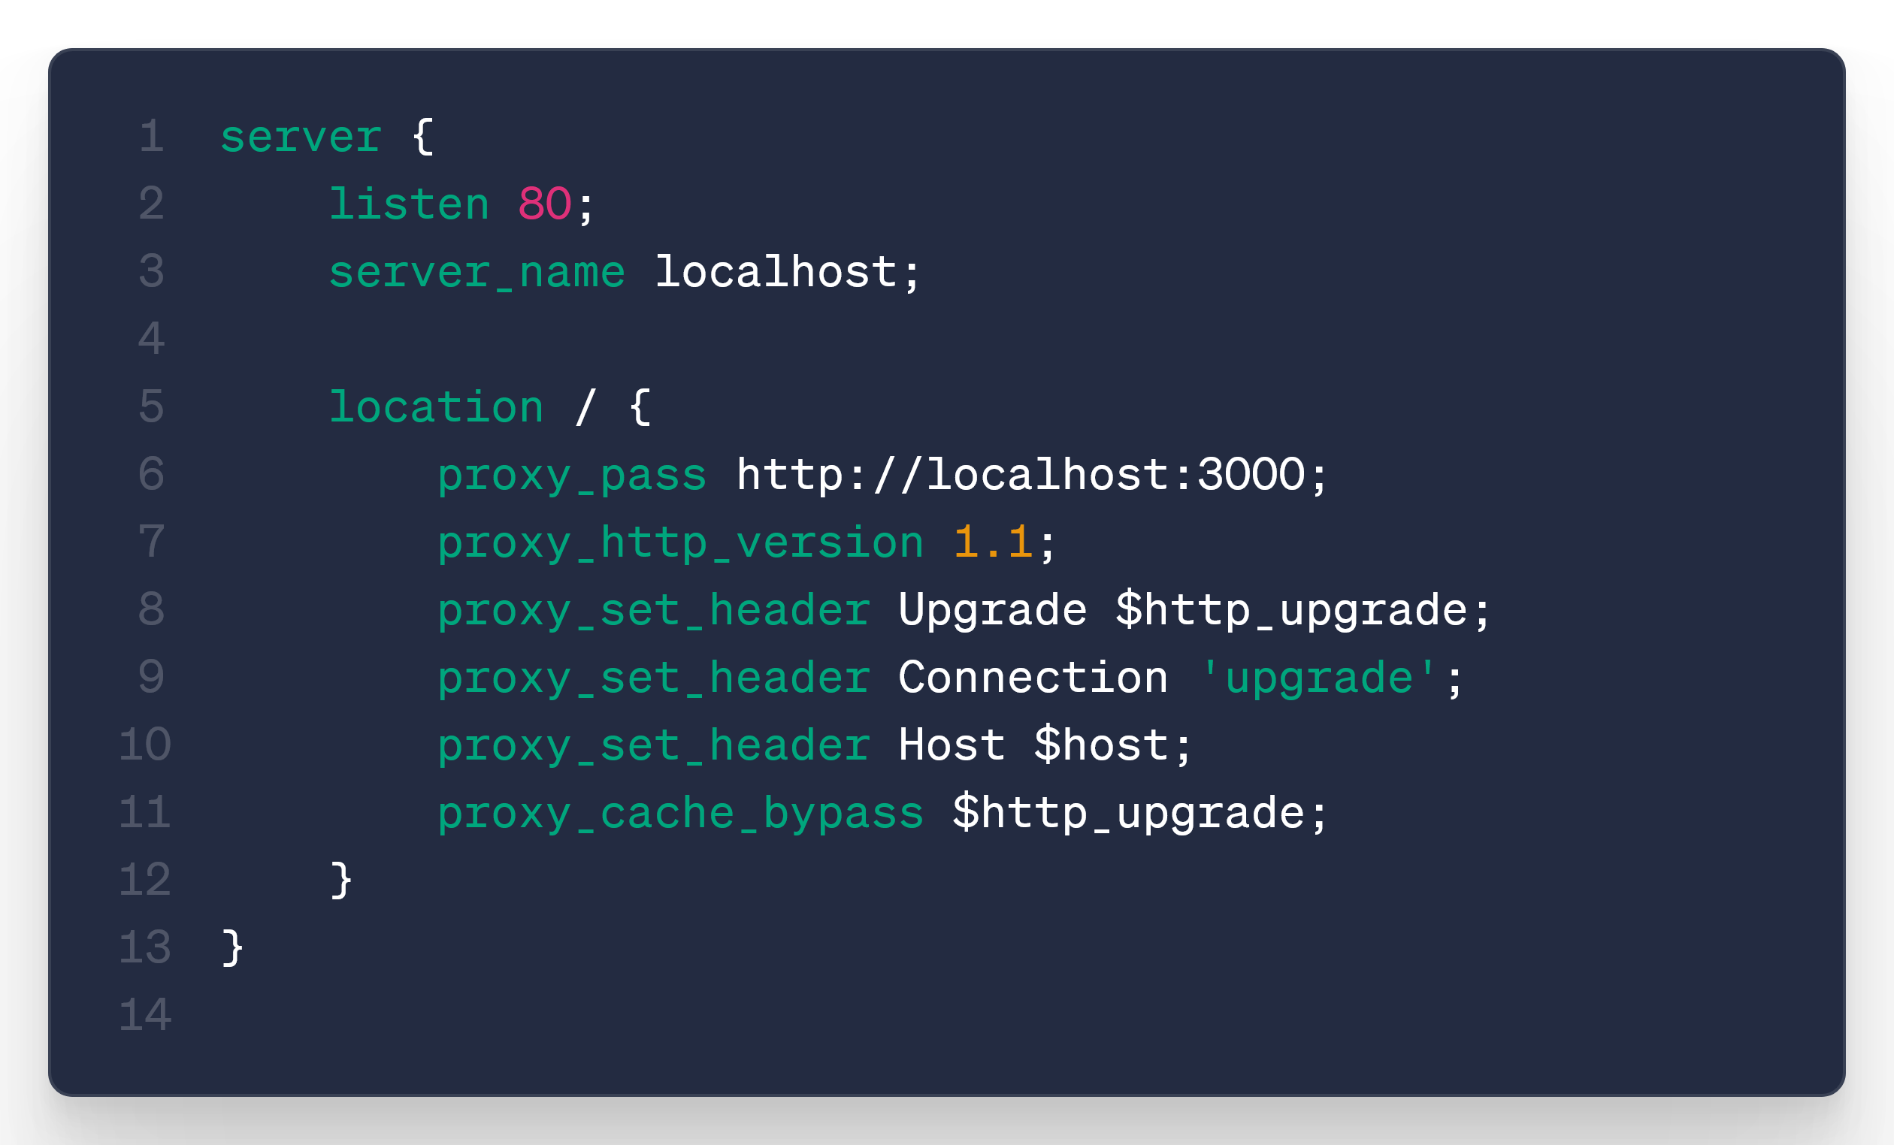
Exemplo prático (ambiente Linux):
Exemplo básico de proxy reverso para uma aplicação Node.js rodando local na porta 3000
1. Configuração do arquivo .conf
Passos para testar:
Rode uma aplicação simples na porta 3000 (Node.js, Python, etc).
Configure o NGINX com o arquivo acima
Acesse http://localhost — a requisição vai passar pelo NGINX para o backend.

Slide 11
03
NGINX COMO API GATEWAY

Slide 12
NGINX como API Gateway
O que é API Gateway?
É um ponto único de entrada para múltiplas APIs ou microserviços, fazendo roteamento, autenticação, limitação de taxa, logging, entre outras funções. O NGINX pode ser usado para isso, com configurações avançadas.
Recursos comuns usados como API Gateway no NGINX:
Roteamento baseado em URL ou cabeçalhos
Limitação de requisição (rate limiting)
Autenticação básica ou via tokens
Transformação e manipulação de headers
Cache para melhorar performance
A seguir, será apresentado um exemplo simples de roteamento para múltiplos serviços.

Slide 13
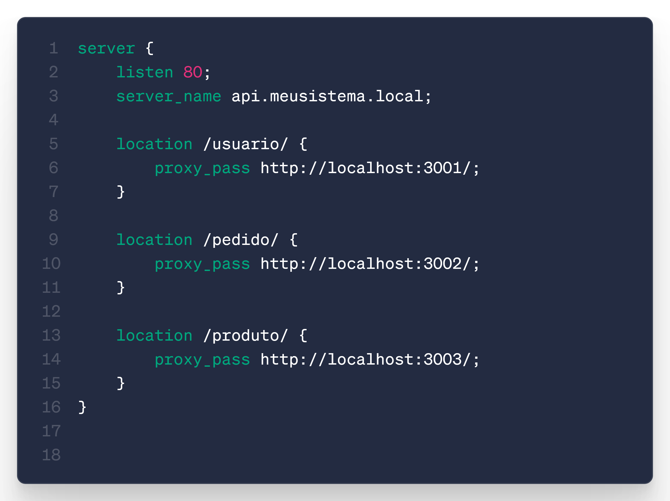
Exemplo prático (ambiente Linux) API Gateway:
Exemplo de roteamento para múltiplos serviços:
1. Configuração do arquivo .conf
Explicação: Requisições para /usuario/* vão para a aplicação rodando na porta 3001, /pedido/* para a 3002, e assim por diante.

Slide 14
04
NGINX COMO LOAD BALANCER

Slide 15
NGINX como Load Balancer
O que é Load Balancer?
Balanceador de carga distribui o tráfego entre múltiplos servidores backend para garantir escalabilidade e alta disponibilidade..
Tipos de balanceamento comuns no NGINX:
Round Robin: padrão, distribui em sequência
Least Connections: envia para o servidor com menos conexões ativas
IP Hash: direciona sempre para o mesmo backend com base no IP do cliente
A seguir, será apresentado um exemplos simples de load balancer com arquivos .conf para cada tipode balanceamento.

Slide 16
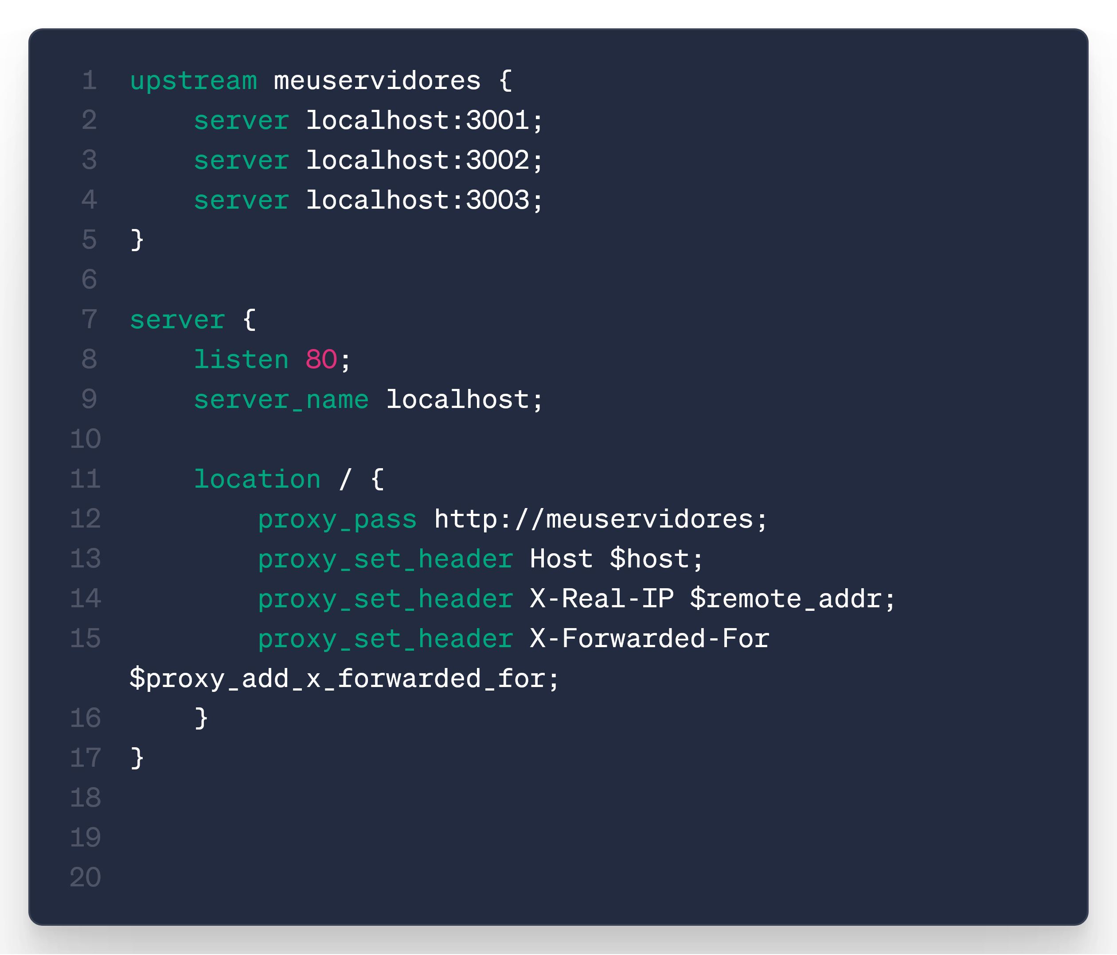
Exemplo prático (ambiente Linux) Load Balancer:
Exemplo de configuração básica de load balancing com round robin:
1. Configuração do arquivo .conf

Slide 17
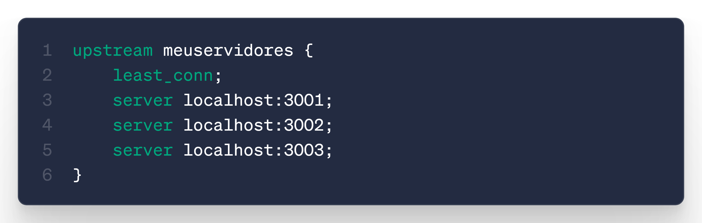

Exemplo prático (ambiente Linux) Load Balancer (continuação...) :
Exemplo com least connections:
1. Configuração do arquivo .conf
Exemplo com IP Hash (útil para sessões persistentes):
1. Configuração do arquivo .conf
Testando o Load Balancer
Tenha 3 aplicações rodando nas portas 3001, 3002 e 3003 que retornam um texto identificando o servidor (ex: "Servidor 1").
Acesse http://localhost várias vezes e veja o balanceamento.

Slide 18
05
LABORATÓRIO PRÁTICO COM NGINX

Slide 19
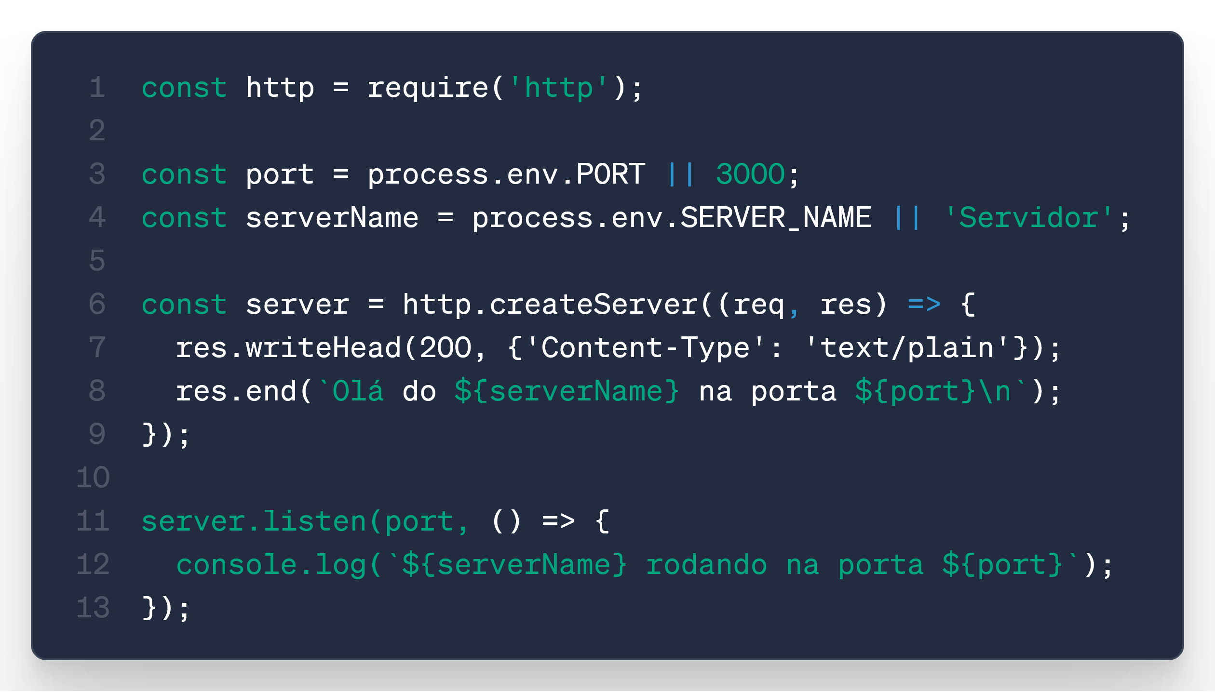
Passo a passo prático: Ambiente local com NGINX proxy reverso, API Gateway e Load Balancer
1. Criar apps backend simples em Node.js
Vamos criar 3 apps Node.js que escutam em portas diferentes e respondem com uma mensagem que identifica o servidor.
Código comum para os 3 apps (server.js):

Slide 20

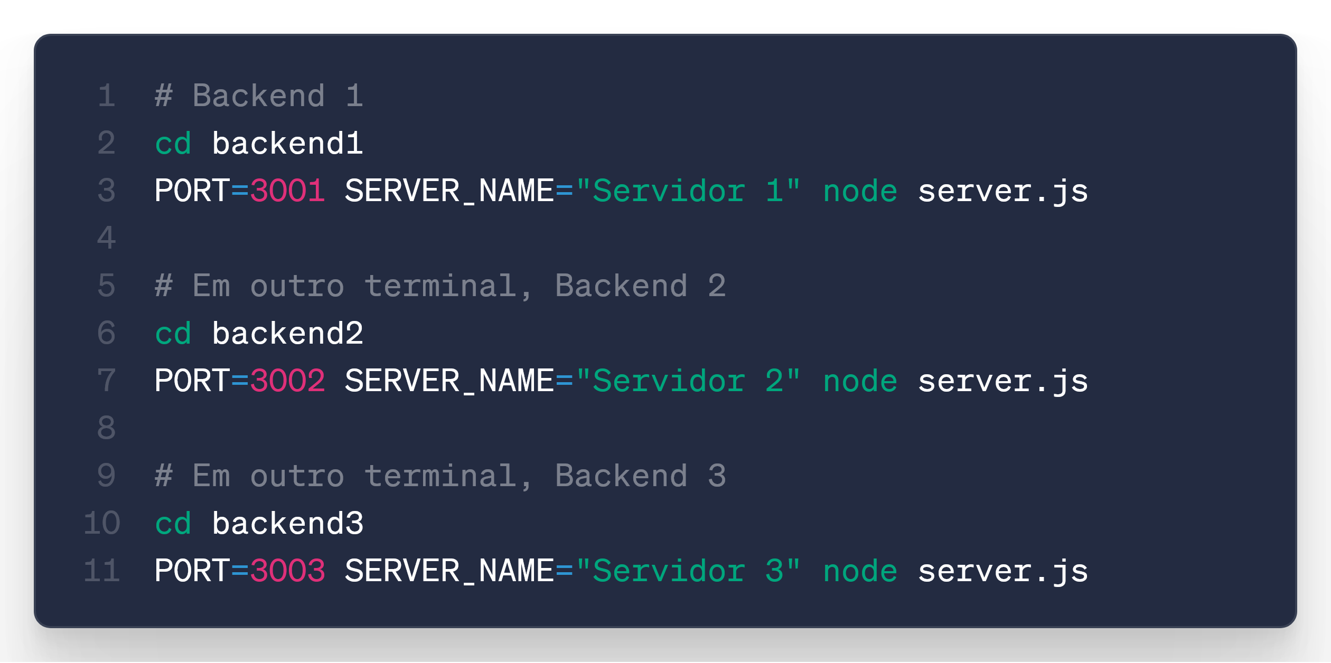
Passo a passo prático: Ambiente local com NGINX proxy reverso, API Gateway e Load Balancer
Criar as pastas dos servidores e rodar:
No terminal:
Crie o arquivo server.js acima em cada pasta (copiar e colar).
Depois, rode os 3 servidores com variáveis diferentes:

Slide 21
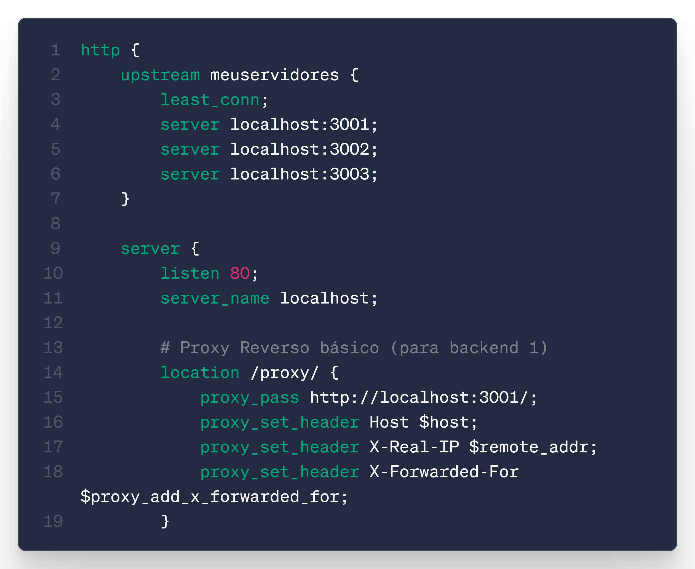
Passo a passo prático: Ambiente local com NGINX proxy reverso, API Gateway e Load Balancer
2. Configurar NGINX para proxy reverso, API Gateway e Load Balancer
Crie um arquivo de configuração para NGINX (ex: /etc/nginx/sites-available/meusite):

Slide 22
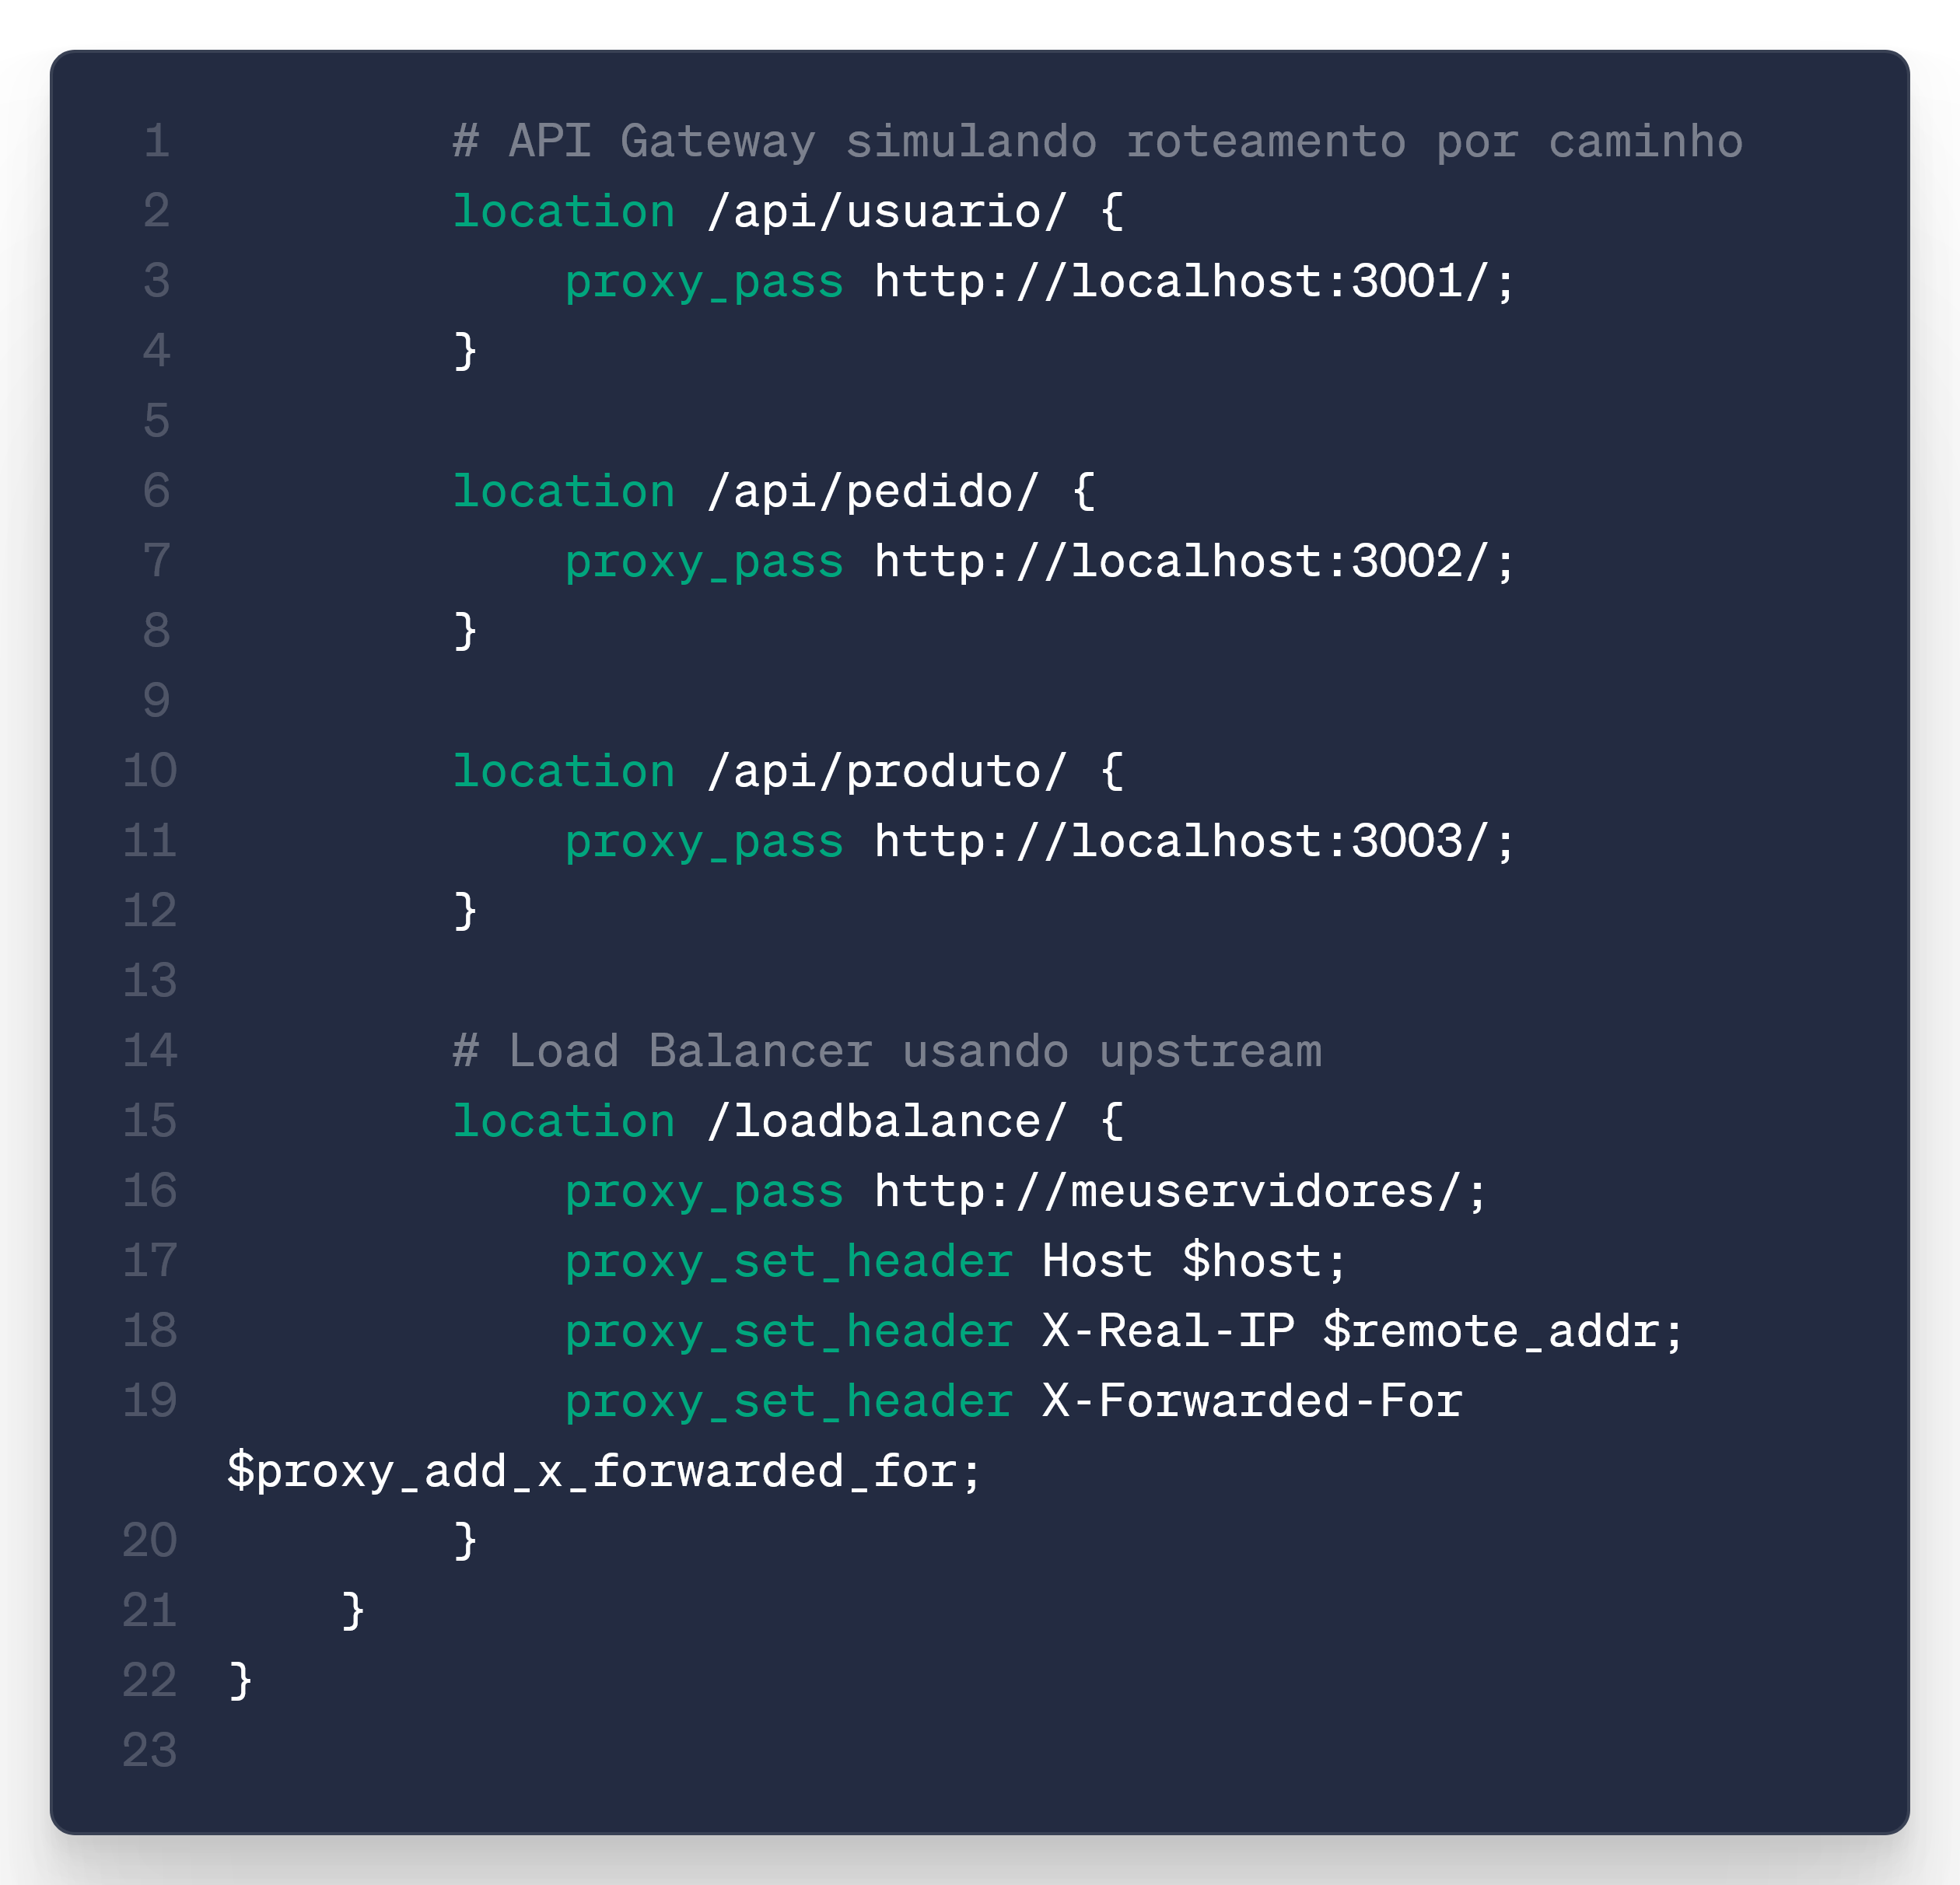
Passo a passo prático: Ambiente local com NGINX proxy reverso, API Gateway e Load Balancer
Continuação do arquivo de configuração:

Slide 23
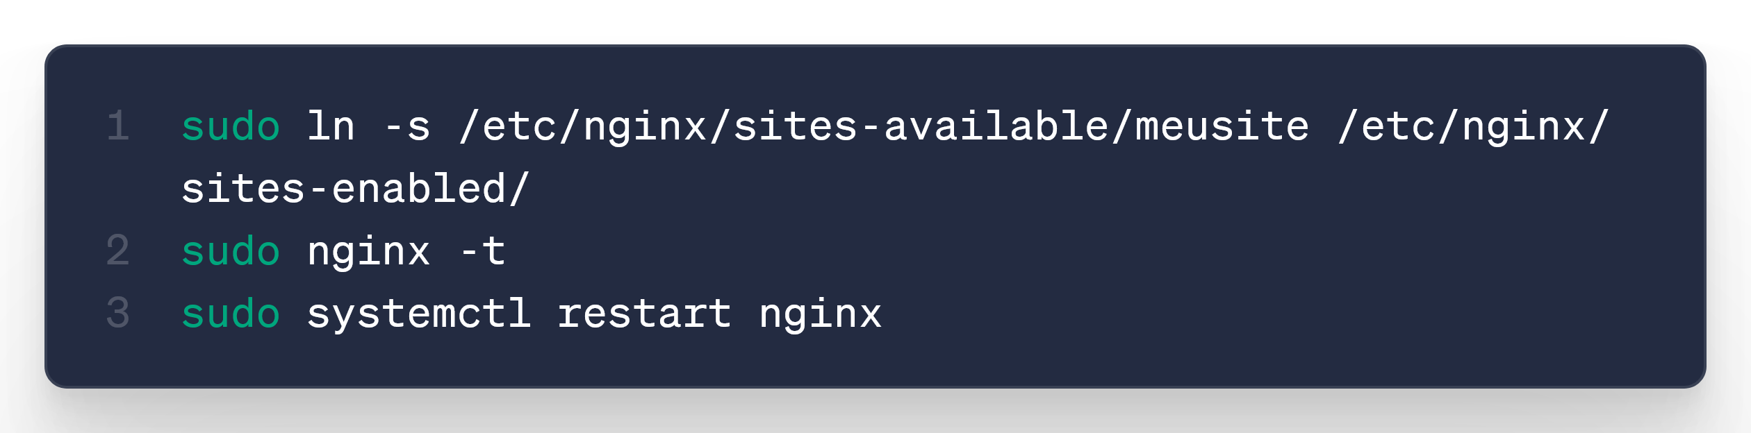
Passo a passo prático: Ambiente local com NGINX proxy reverso, API Gateway e Load Balancer
3. Ativar a configuração no NGINX
4. Testando no navegador ou curl
Proxy Reverso:
Acesse: http://localhost/proxy/
Deve retornar resposta do Servidor 1.
API Gateway:
Acesse:
http://localhost/api/usuario/ → responde do Servidor 1
http://localhost/api/pedido/ → responde do Servidor 2
http://localhost/api/produto/ → responde do Servidor 3
Load Balancer:
Acesse várias vezes: http://localhost/loadbalance/
Vai alternar entre os 3 servidores (balanceamento least_conn).

Slide 24
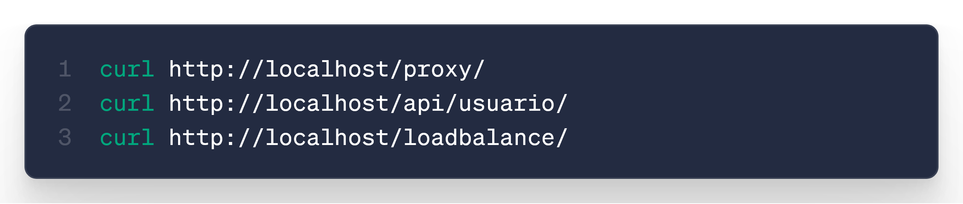
Passo a passo prático: Ambiente local com NGINX proxy reverso, API Gateway e Load Balancer
5. Dicas extras
Para facilitar, use curl no terminal:
Para parar os servidores Node.js, use Ctrl+C no terminal onde rodaram.

Slide 25
AGRADECIMENTOS

Slide 26

OBRIGADO POR LER ATÉ AQUI
Esse Ebook foi gerado por IA, e diagramado por humano. O passo a passo se encontra no meu Github
Esse conteúdo foi gerado com fins didáticos de construção, e foi realizado uma validação cuidadosa humana no conteúdo prático proposto.
https://github.com/Ladeiraalexandre/prompts-recipe-to-create-a-ebook/tree/main

